Slide 1
2010 행정학과 발전 세미나
창조시대
행정학과 JOB BEST사업
- IPAC전략-
일시: 2010년 12월02일 오후 3:30
장소: 행정대학 강당

Slide 2
목 차
JOB BEST사업 IPAC전략의 의의
JOB BEST 사업 IPAC전략 추진 개요
JOB BEST사업 IPAC전략의 4대 방안
JOB BEST사업 IPAC전략 학년별 능력발전
JOB BEST사업 IPAC전략의 결과
학생이란(초, 중, 고, 대, 행정학과 학생) , 3배 운동(직장, 학생)
(http://www.google.com: 나노에서 우주공학까지)

Slide 3

I.1+2전략의 새로운 인재상
(과거 전공의 시대에서 미래 융합의 시대로)
미래의 인재상
1+2전략
전공 + 최소 2개 능력
전공
국내외교류
봉사실적
외국어
능력
인성 및
리더십
컴퓨터
능력

Slide 4
1.JOB BEST사업의 의의
행정학과
발전전략
JOB BEST
IPAC
전략
J : Job 직업
O : Opportunity 기회
B : Best 최상의
B : Better 더 좋은
E : Education 교육
S : Students 학생
T : Teachers 교수
I : Investigation 탐색
(1학년)
P : Personality 개성
(2학년)
A : Ability 능력
(3학년)
C : Creativity 창조
(4학년)
JOB BEST
-IPAC 전략-

Slide 5

2.JOB BEST 사업의 개요
글로벌 인턴십 참여
어학연수 및 다양한
교육지원
다양한 취업지원프로그램
각종 강좌 및 교육지원
http://job.daegu.ac.kr
학 생
^{교내}
^{기구}
^{글로벌}
^{교육}
^{학과 및}
^{교수}
^{정부,외부}
^{교육기관}
학습공동체 운영
능력개발프로그램
개개인 맞춤상담
체계적 능력관리
^{선배 및}
^{졸업자}
국비지원교육활용
http://www.work.go.kr
인턴십의 확대
멘토, 멘티의 활성화
1:1 맞춤취업 모임

Slide 6
3.IPAC전략의 단계별 추진도
4단계(4학년)
창조 C (Creative)
취업관련 경력 및 스펙점검
인턴과 연계된 맞춤형 취업
적략적 취업 멘토링
3단계(3학년)
능력 A (Ability)
공무원 양성을 위한 특강
학습공동체 (스터디 그룹)
정부공공기관, 일반기업체 인턴교육
취업 멘토링 프로그램
2단계(2학년)
개성 P (Personality)
국비지원 프로그램
학습공동체 : 영어능력, 컴퓨터능력, 한자능력
공무원 양성을 위한 특강
졸업생-재학생 멘토링 프로그램
행정학과
창조형 인재
육성단계
1단계(1학년)
탐색 I (Investigation)
신입생 학사지원 및 경력시스템 구축
적성검사, 직업적성검사, 학습법 세미나
진로선택을 위한 특강 및 세미나
적응 멘토링

Slide 7
II. 신입생 학사지원 및 경력시스템구축
^{입학}
^{1학기}
^{2학기}
^{완성형}
계획수립
단기목표 수행 및 확인
2차 목표
수행 및 확인
○ 적성 및 성격검사
○ 목표와 적성 확인
○ 관심분야확인 및
현재 능력검정
(심화상담실시)
○ 개인목표수립
(능력취득, 취업목표)
○ 목표설정 및 수행
(공인영어, 자격증
경력획득)
○단기목표수행 점검
(현 능력 확인)
○심화상담시행
(개인목표 및 2차
수행조언)
○1차 표 수행 후
개인 능력 재확인
○개인능력 카드
장기 목표 수립
○ 인센티브제 시행
○성취감 및 보상
○학생능력카드제작
(적성확인 및 목표수립)
○지속적 개인능력확인
(취업 비전수립)
○단기목표의 수립
(능력신장 장려
보상체계 마련)

Slide 8
III. 행정학과 학생별 능력 배양 시스템
탐색과 설정
∙ 개인별 적성검사 및 진로검사 실시
∙ 현재 보유한 능력 파악
∙ 심화상담 실시로 미래계획 수립
취득 자격의 기입
∙ 미래 기본능력확보(GIS, 웹 디자인, 유비쿼터스, 통계분석): 국가공인교육과정 수료 및 자격증 취득(노동부 인력 양성원과 교류)
∙ 개인 적성 및 희망 별 자격취득: 온라인 취업사이트 등록 및 개인홈페이지구축
개인별
능력카드
공인외국어 성적
∙ TOEIC, TOFEL, OPIC등 영어 능력∙ JPT, HSK 등 제 2외국어 자격취득
∙ 미래 경쟁력 있는 외국어 자격취득: Twitter 등과 외국인 영어동아리
인턴십 및 봉사활동
∙ 인턴십 경력 및 경력사항 기입
∙ 각종 봉사활동 실시 후 작성
∙
미래 계획 수립
∙ 성취한 목표에 대한 점검
∙ 단기목표 완성 후 2차 계획 수립 및 수정작업
∙

Slide 9

1. 맞춤형 인력 양성 멘토링
수준측정, 진로설계
구체적 목표확립
정보시대 교육
국제언어 교육
적응
멘토링
취업선배의 노하우 전수
철저한 1:1 상담/분석
멘토 : 취업선배
멘티 : 취업준비생
취업
멘토링
맞춤형
멘토링
전공과목에 대한 학습
교과목 학습목표 달성
멘토 : 전학년 선배
멘티 : 전학년 후배
전공
멘토링

Slide 10




2. 취업 성향별 학습공동체 활동
본교 커리큘럼과 연관 강좌별
자율적 그룹활동
-학습내용의 기록 및 제출
-나눔터 이용 공유 및 정보 교환
개성확인스터디
취업
성향별학습
활성화
-공통목표 설정 후 학습계획서 제출
수업 외 분야의 능력 성취
(외국어,자격증,컴퓨터 등)
-목적달성을 경합 형태로 진행
(자격증 취득. 영어성적의 우위)
능력향상
스터디
-선발 혹은 관심 요청학생에 의한
심화학습의 전개
-전공학문의 심화학습 및 공모전의 참여
-심화전공의 지식습득 및 경력습득의 효과
취업달성
스터디

Slide 11
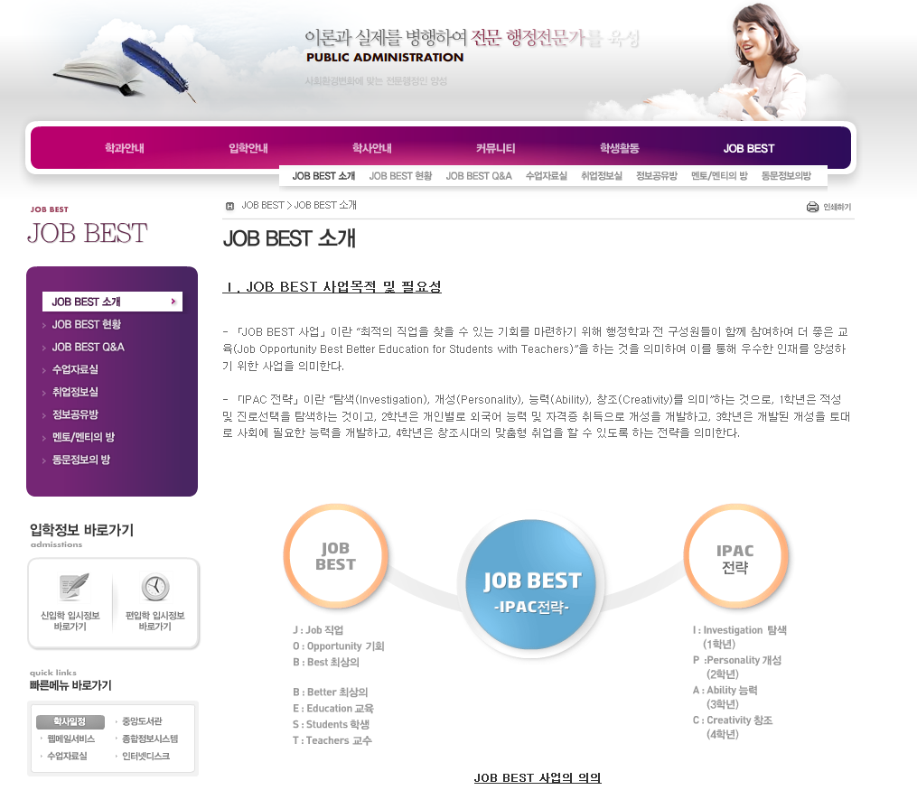
3.창조인력 자율성장 프로그램
개성과 능력에 따른 발전유도
온라인취업 헤드헌터회사
(스스로 발전)
국비지원교육프로그램연계)
전공과 정보, 외국어
능력의 통합
창조 인력양성 자율성장 프로그램:학과장, 학년지도교수
http://cms.daegu.ac.kr/chodh

Slide 12



IV.학년별 능력발전 및 취업전략
진로 선택을 위한 적성검사 실시
학습법 세미나를 통한 전공의 습득
적응 멘토링을 통한 유대관계 획득
학사경력 시스템의 활용 경력 쌓기
1학년

Slide 13
학년별 능력발전 방안
국비지원프로그램활용 능력신장
(GIS, 통계조사, WEB, 유비쿼터스)
학습공동체 구성 개인 자격증 취득
(외국어, 컴퓨터, 한자)
개인 홈페이지 구축 및 지속적인 관리
온라인 취업사이트 등록:
자동 정보수신시스템
2학년

Slide 14
학년별 능력발전 방안
공무원 양성을 위한 특강 실시
(선배 공무원과 정기세미나)
취업 멘토링을 통한 취업계획 수립
(취업선배와 1대1 관리시스템)
정부공공기관, 일반기업체 인턴쉽
경력 쌓기
3학년

Slide 15
학년별 능력발전 방안
취업관련 경력 및 능력 점검
인턴과 연계된 맞춤형 취업
(취업선배를 통한 1:1 취업)
헤드헌터 회사 등록 및 관리
및 개방직 공무원 취업추진
전략적 취업 멘토링 취업전문사이트 등록 관리
4학년

Slide 16
학과 Job Best- IPAC 전략 학생별 취업 성공
성공적
취업
목표 확인
및
능력향상
체계적
개인
능력관리
필요 조건
취득
(전공과 컴퓨터)
목표수립

Slide 17
V. JOB BEST사업의 향후 계획
입학에서 졸업까지
TOTAL 서비스
실제적 프로그램
맞춤형 후원프로그램
학생의 개인 경력관리
체계적 진로지도 및
취업지도
교양 및 전공교과와
연계
기업과 연계된 인턴십
각종 인력양성사업 참여
통한 전문인력 양성
실제적 포상을 통한
동기유발
내실 있는 인턴제 시행
취업 선배들의 노하우
전달 및 습득
학교 및 정부의 각종
프로그램과의 연계

Slide 18
VI. 결론
창의력이 있는 인재로 성장
맞춤형 취업전략으로
평생
행복한
학과
IPAC 전략으로
졸업 후
행복한
학과
학생이
행복한
학과

Slide 19
감 사 합 니 다.

